Slide 1


KHỞI ĐỘNG
NHÌN HÌNH BẮT Ý

Slide 2
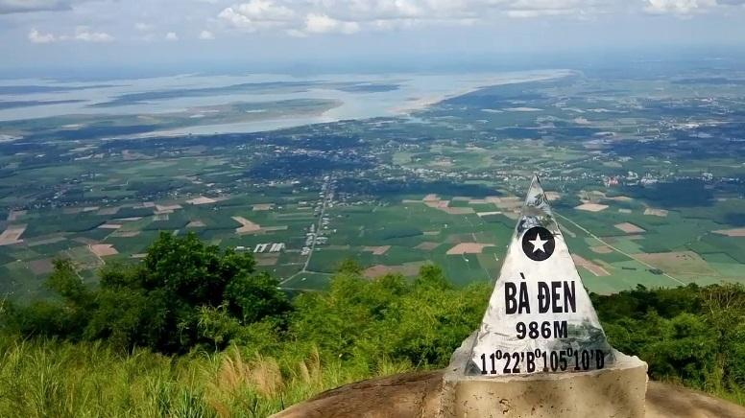
Tây Ninh
Đây là tỉnh có ngọn núi cao nhất Nam Bộ.

Slide 3
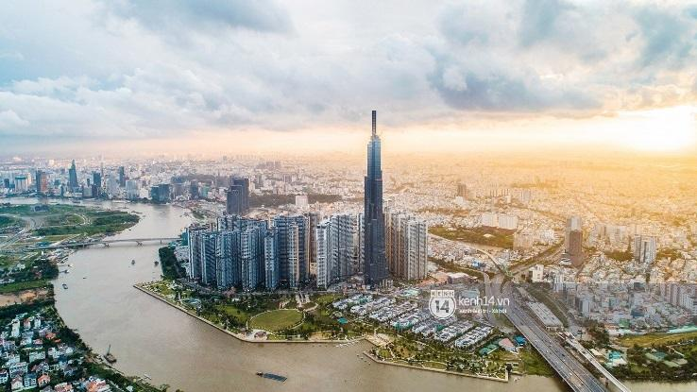
TP Hồ Chí Minh
Đây là địa phương có dân số đông nhất nước ta.

Slide 4
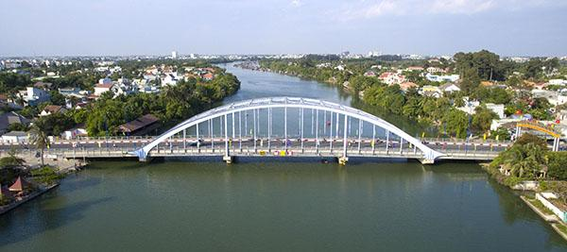
Đồng Nai
Dòng sông nội địa dài nhất nước ta.

Slide 5
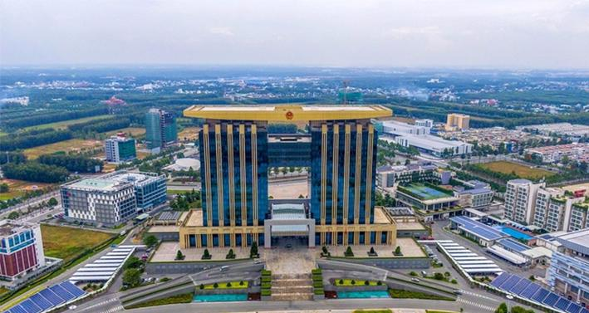
Bình Dương
Tỉnh (thành phố) có thu nhập bình quân đầu người cao nhất nước ta.

Slide 6
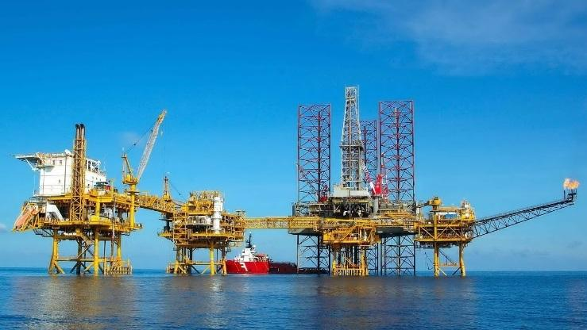
Bà Rịa - Vũng Tàu
Tỉnh có ngành khai thác dầu khí mạnh nhất nước ta.

Slide 7
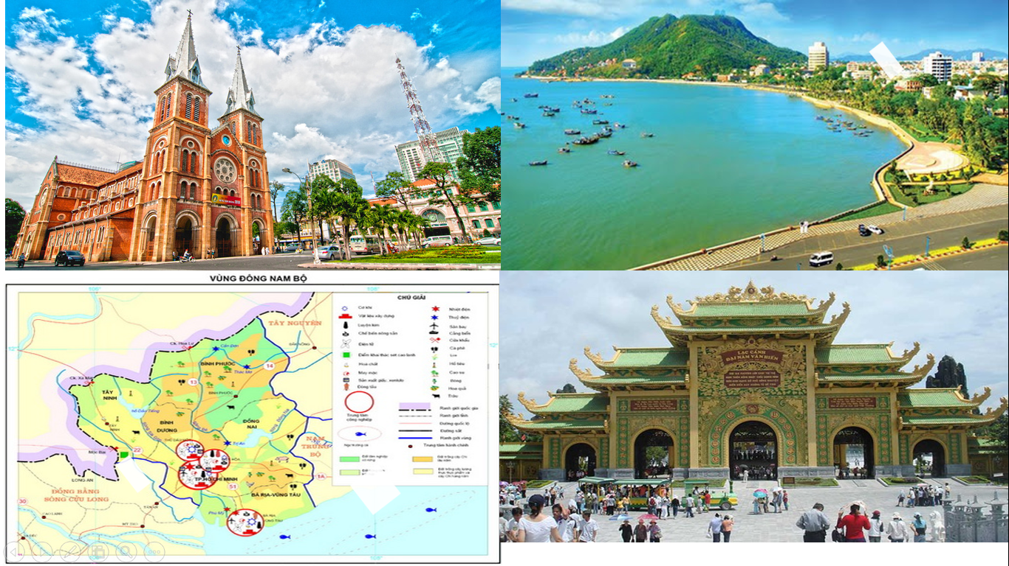
BÀI 19
VÙNG ĐÔNG NAM BỘ

Slide 8
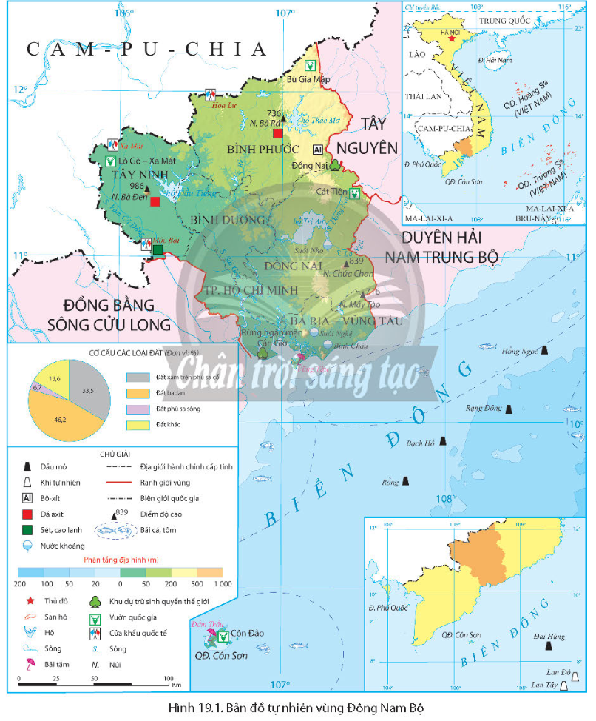

Tiết 38, 39, 40 Bài19 VÙNG ĐÔNG NAM BỘ
1. Vị trí địa lí và phạm vi lãnh thổ:
Xác định vị trí và phạm vi lãnh thổ của vùng Đông Nam Bộ. Cho biết ý nghĩa của vị trí địa lí đối với sự phát triển kinh tế-xã hội của vùng?

Slide 9
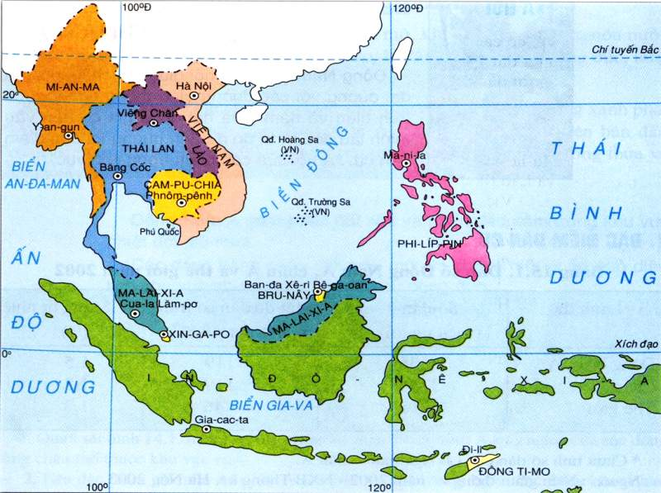
Từ Thành Phố Hồ Chí Minh, với khoảng hai giờ bay chúng ta có thể tới hầu hết thủ đô các nước trong khu vực Đông Nam Á
TP Hồ Chí Minh
Lược đồ các nước khu vực Đông Nam Á

Slide 10
Tiết 38, 39, 40 Bài19 VÙNG ĐÔNG NAM BỘ
1. Vị trí địa lí và phạm vi lãnh thổ:
- Phạm vi:
+ Diện tích 23,6 nghìn km² chiếm 7,1% diện tích cả nước, gồm TPHCM, B.Dương, B. Phước, Đồng Nai, Tây Ninh, Bà Rịa – V.Tàu.
+ Có vùng biển rộng lớn gồm nhiều đảo, quần đảo lớn nhỏ.
- Vị trí: giáp Campuchia, ĐBSCL, Tây Nguyên và Duyên hải miền Trung và biển Đông.
- Ý nghĩa:
+ Là cầu nối giữa giữa ĐBSCL với Tây Nguyên và Duyên hải miền Trung.
+ thuận lợi cho việc kết nối với các vùng trong cả nước và quốc tế.
+ Vùng biển giàu tiềm năng: có điều kiện phát triển tổng hợp kinh tế biển.

Slide 11
Tiết 38, 39, 40 Bài19 VÙNG ĐÔNG NAM BỘ
1. Vị trí địa lí và phạm vi lãnh thổ:
2. Đặc điểm điều kiện tự nhiên và tài nguyên thiên nhiên:
Các nhóm tìm hiểu thông tin dựa trên phiếu học tập sau:
Yếu tố tự nhiên | Đặc điểm | Thế mạnh đối với phát triển kinh tế
Địa hình và đất
Khí hậu
Nước
Sinh vật
Khoáng sản
Biển, đảo
Nhóm 1, 2: Tìm hiểu địa hình và đất, khí hậu
Nhóm 3, 4: Tìm hiểu nước, sinh vật
Nhóm 5, 6: Tìm hiểu khoáng sản, biển, đảo

Slide 12
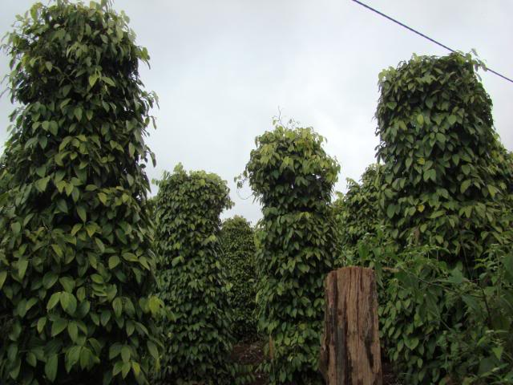
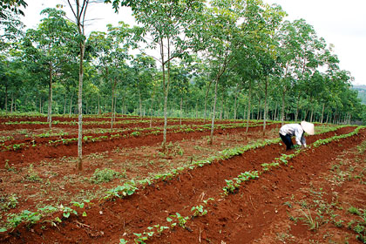
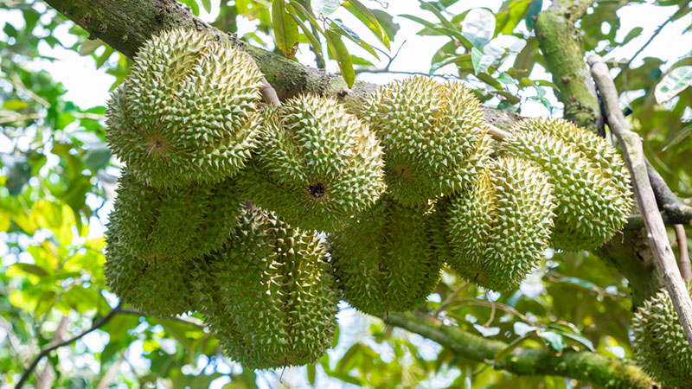
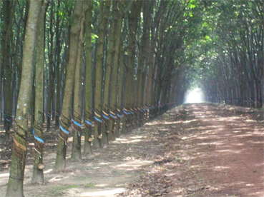
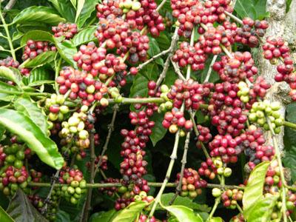
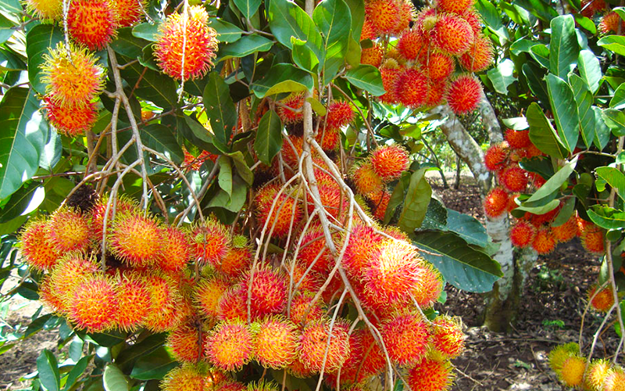
Yếu tố tự nhiên | Đặc điểm | Thế mạnh đối với phát triển kinh tế
Địa hình và đất
Khí hậu
HỒ TIÊU
ĐẤT BA DAN
xây dựng cơ sở công nghiệp, giao thông, đô thị; trồng cây công nghiệp lâu năm, cây ăn quả quy mô lớn
Tương đối bằng phẳng; đất chủ yếu là đất badan và đất xám phù sa cổ.
cận xích đạo, nóng quanh năm, có 2 mùa mưa và khô rõ rệt
Hoạt động kinh tế diễn ra quanh năm
ĐẤT XÁM
CÀ PHÊ

Slide 13
Tiết 38, 39, 40 Bài19 VÙNG ĐÔNG NAM BỘ
2. Đặc điểm điều kiện tự nhiên và tài nguyên thiên nhiên:
a. Thế mạnh:
- Địa hình và đất:
+ Địa hình tương đối bằng phẳng thuận lợi xây dưng cơ sở công nghiệp, giao thông, đô thị.
+ Đất chủ yếu là đất ba dan, đất xám phù sa cổ thuận lợi trồng cây CN lâu năm quy mô lớn.
- Khí hậu: cận xích đạo gió mùa, nóng quanh năm, phân 2 mùa mưa và khô rõ rệt, ít thiên tai nên các hoạt động kinh tế diễn ra quanh năm.

Slide 14
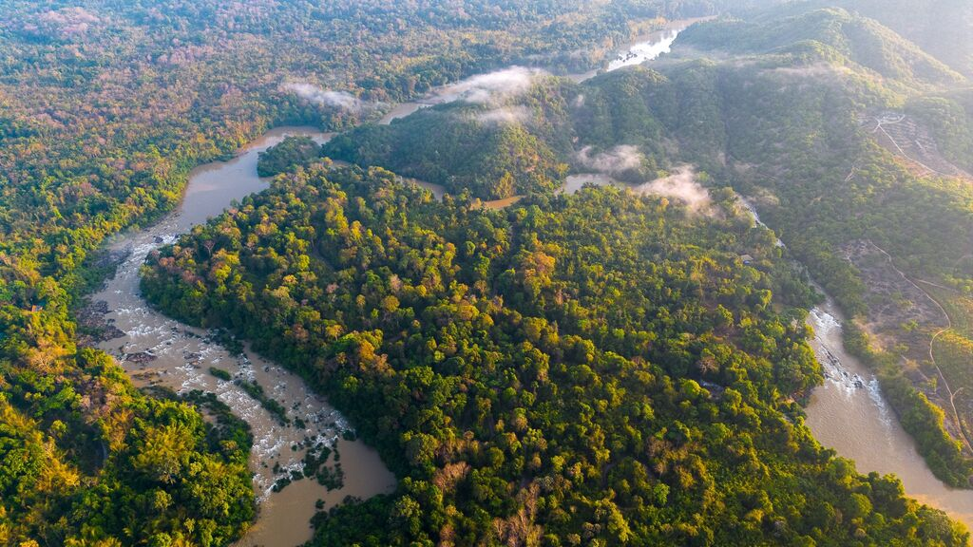
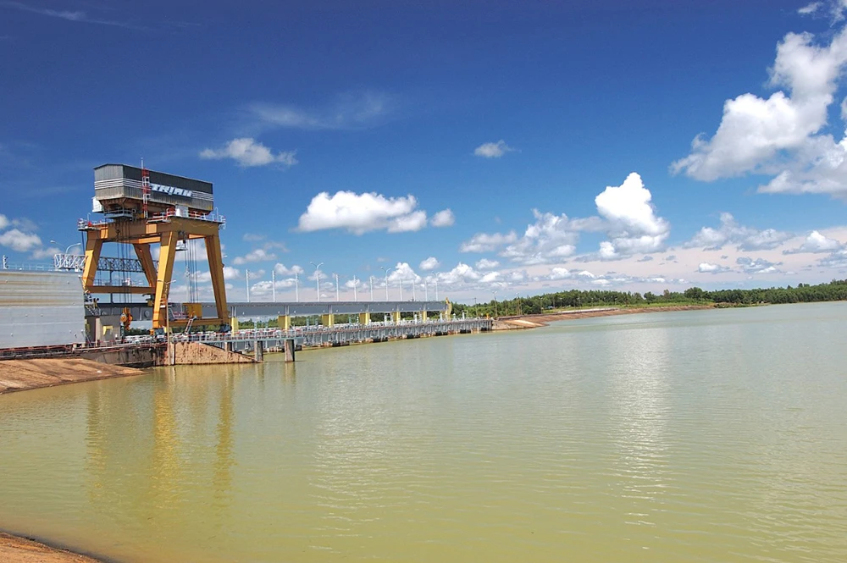
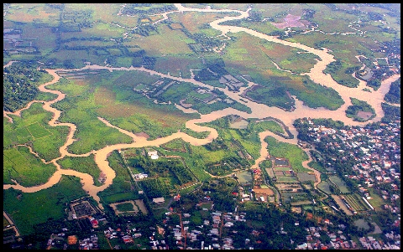
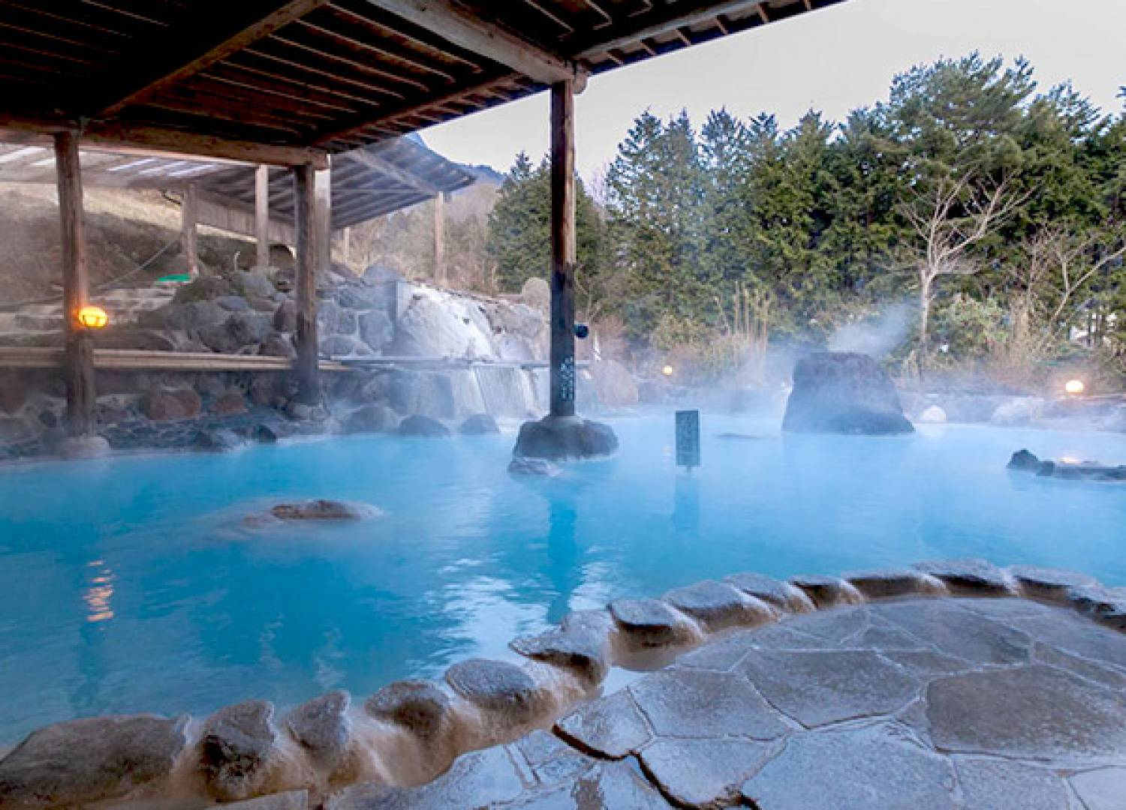
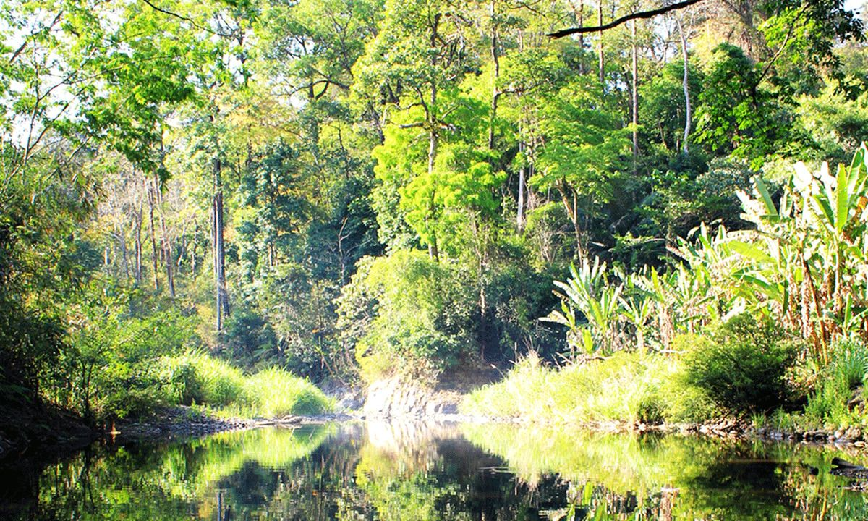
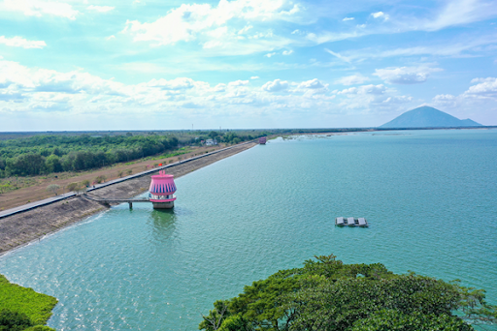
Yếu tố tự nhiên | Đặc điểm | Thế mạnh đối với phát triển kinh tế
Nước
Sinh vật
- Dồi dào, có một số sông và hồ lớn.
- Có suối nước khoáng
- Phát triển thủy điện, thủy lợi, giao thông đường thủy.
- Du lịch.
Cát Tiên
Sông Đồng Nai
Hồ Trị An
đa dạng, có một số vườn quốc gia và khu dự trữ sinh quyển
Bảo tồn đa dạng sinh học và phát triển du lịch
Bù Gia Mập
Hồ Dầu Tiếng
Nước khoáng Bình Châu

Slide 15
Tiết 38, 39, 40 Bài19 VÙNG ĐÔNG NAM BỘ
2. Đặc điểm điều kiện tự nhiên và tài nguyên thiên nhiên:
a. Thế mạnh:
- Địa hình và đất:
- Khí hậu:
- Nước:
+ Có một số sông và hồ lớn phát triển thủy điện, thủy lợi, giao thông đường thủy.
+ Nước khoáng phát triển du lịch.
- Sinh vật: đa dạng, các VQG, khu dự trữ sinh quyển giúp bảo tồn đa dạng sinh học và phát triển du lịch.

Slide 16
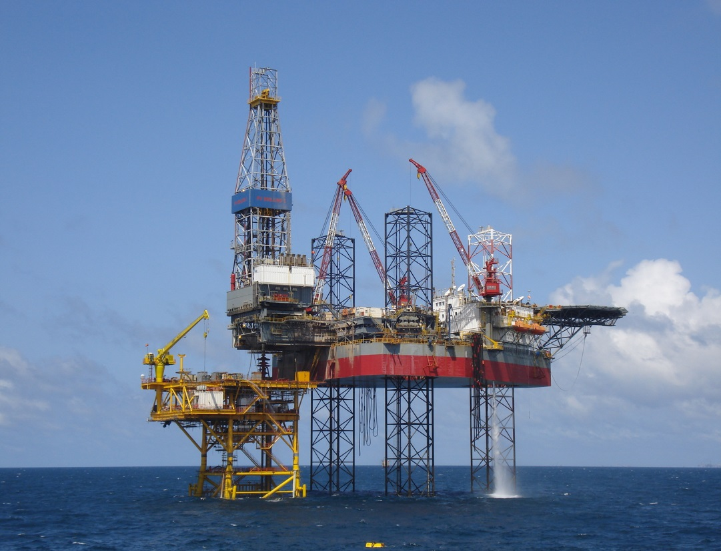
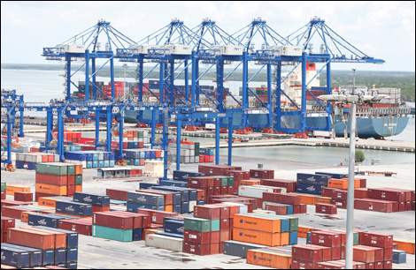
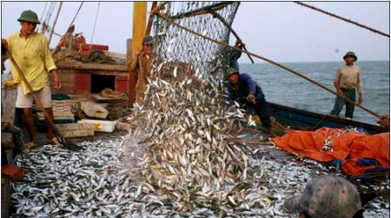
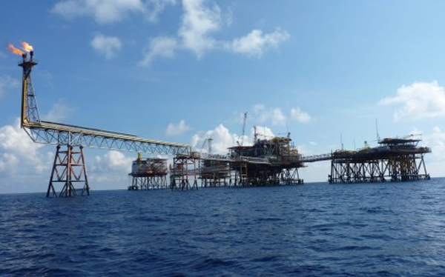
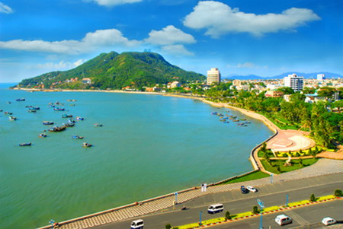
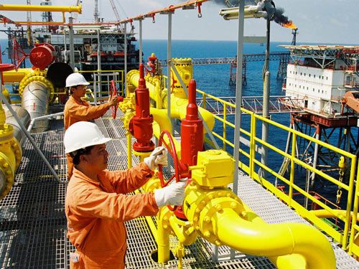
Yếu tố tự nhiên | Đặc điểm | Thế mạnh đối với phát triển kinh tế
Khoáng sản
Biển đảo
Các mỏ dầu khí, khoáng sản vật liệu xây dựng
- Phát triển khai thác và chế biến khoáng sản
Tổng hợp kinh tế biển đảo
Phong phú: hải sản, bãi tắm đẹp, địa thế bờ biển thuận lợi, bể dầu khí.
Dầu khí ở thềm lục địa.
Phát triển tổng hợp kinh tế biển

Slide 17
Tiết 38, 39, 40 Bài19 VÙNG ĐÔNG NAM BỘ
2. Đặc điểm điều kiện tự nhiên và tài nguyên thiên nhiên:
a. Thế mạnh:
- Địa hình và đất:
- Khí hậu:
- Nước:
- Sinh vật
- Khoáng sản: vật iệu xây dựng, mỏ dầu khí phát triển công nghiệp k.thác và chế biến k.sản
- Biển, đảo:
+ Có ngư trường và diện tích mặt nước lớn
+ Nhiều bãi tắm đẹp, các đảo
+ Dầu khí phong phú, có địa thế bờ biển hình thành các cảng nước sâu
→ thuận lợi phát triển tổng hợp kinh tế biển.
b. Hạn chế:

Slide 18
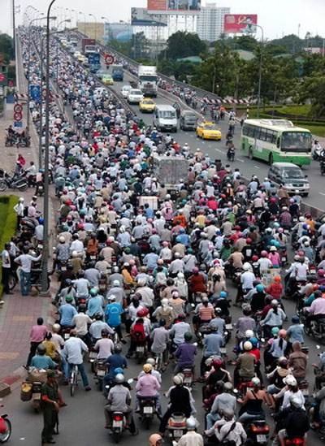
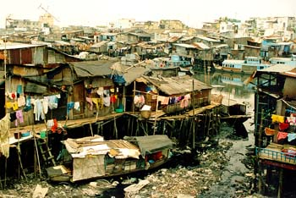
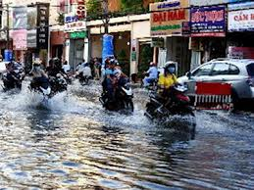

Tiết 38, 39, 40 Bài19 VÙNG ĐÔNG NAM BỘ
2. Đặc điểm điều kiện tự nhiên và tài nguyên thiên nhiên:
a. Thế mạnh:
b. Hạn chế:
- Mùa khô kéo dài thiếu nước sản xuất và sinh hoạt.
- Trên đất liền ít khoáng sản.
- Thiên tai: triều cường, xâm nhập mặn.
- Vấn đề ô nhiễm môi trường.
3. Đặc điểm dân cư, đô thị hoá:

Slide 19
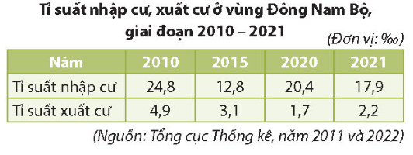
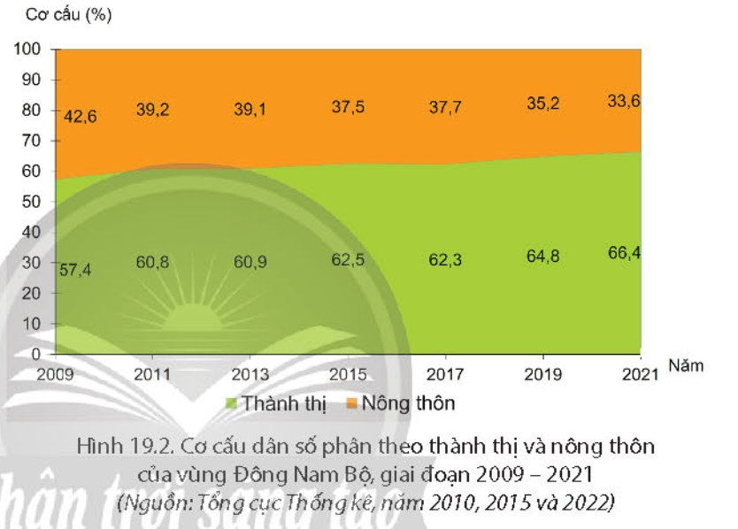
Tiết 38, 39, 40 Bài19 VÙNG ĐÔNG NAM BỘ
3. Đặc điểm dân cư, đô thị hoá:
HOẠT ĐỘNG NHÓM (5 PHÚT)
- Nhóm 1+2+3: Đặc điểm dân cư
+ Qui mô, tốc độ gia tăng dân số
+ cơ cấu dân số, thành phần dân tộc
+ phân bố dân cư
+ tác động đến sự phát triển kinh tế - xã hội
- Nhóm 4+5+6: Đô thị hóa
+ tốc độ đô thị hóa
+ trình độ đô thị hóa
+ xu hướng đô thị hóa
+ tác động của đô thị hóa đến sự phát triển kinh tế - xã hội

Slide 20
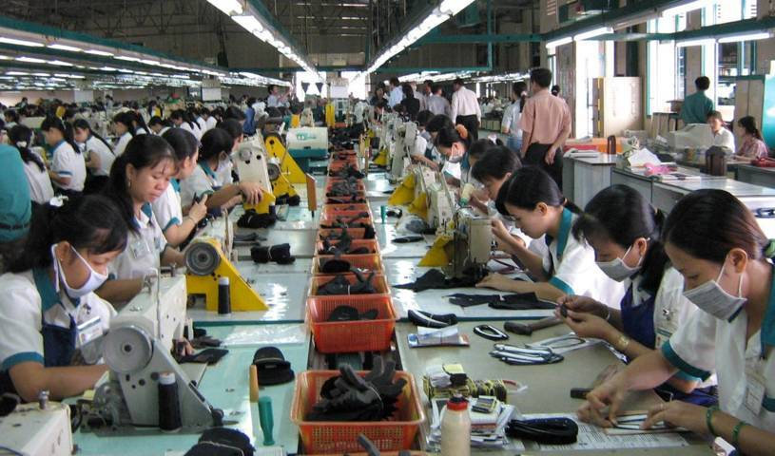
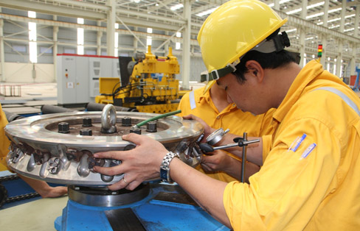
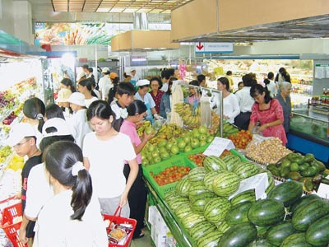
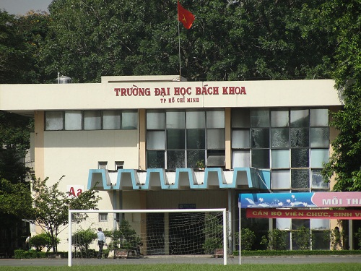
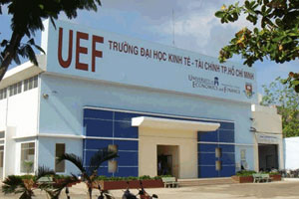
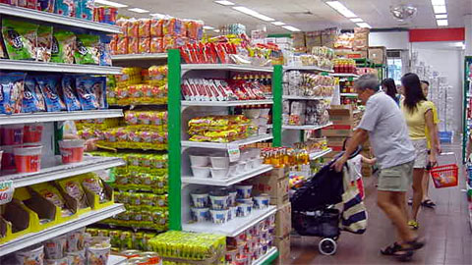
Tiết 38, 39, 40 Bài19 VÙNG ĐÔNG NAM BỘ
3. Đặc điểm dân cư, đô thị hoá:
ĐNB thu hút mạnh mẽ lao động cả nước
a. Dân cư:
+ Vùng phát triển rất năng động.
+ Cơ cấu kinh tế chuyển dịch mạnh theo hướng công nghiệp hóa, cơ cấu ngành nghề rất đa dạng => người lao động dễ tìm được việc làm, thu nhập tương đối cao.
+ Tập trung nhiều khu công nghiệp, nhiều hoạt động dịch vụ thu hút mạnh đầu tư của nước ngoài => nhu cầu về lao động rất lớn, nhất là lao động có chuyên môn kĩ thuật, tay nghề giỏi.
+ Nhiều địa phương trong vùng có những chính sách ưu đãi thu hút lao động, đặc biệt là lao động có chuyên môn kĩ thuật cao.
- Là vùng đông dân và tăng nhanh. Đông Nam Bộ có sức hút lớn đối với người nhập cư.
- Tỉ lệ gia tăng tự nhiên thấp: 0,98% (năm 2021).
- Cơ cấu dân số trẻ.
- Có nhiều thành phần dân tộc.
Người lao động có tay nghề cao, năng động.
thị trường tiêu thụ lớn
b. Đô thị hóa:

Slide 21
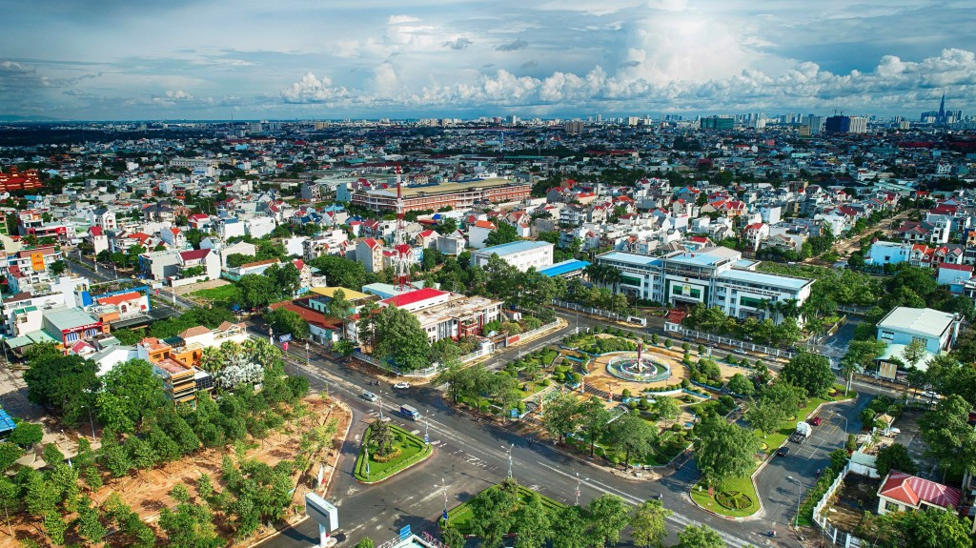
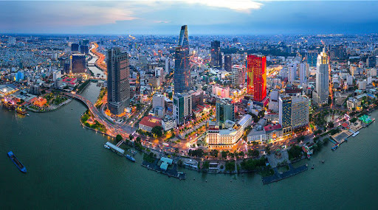
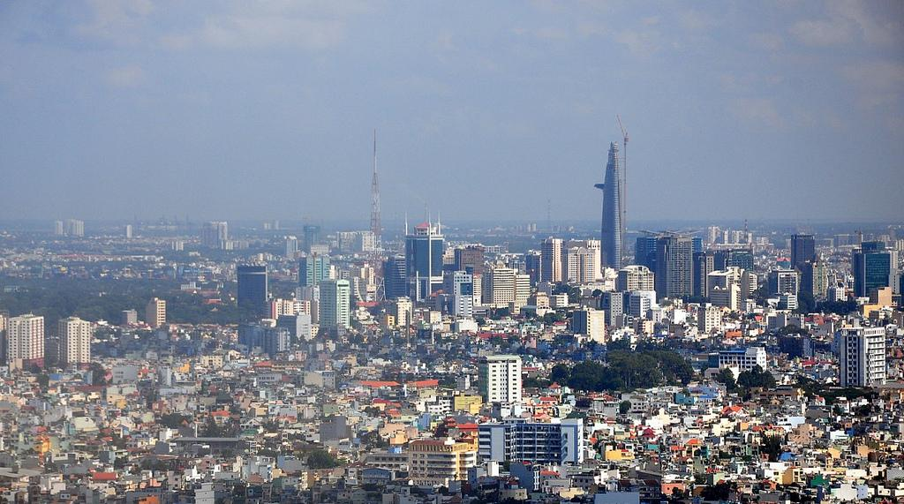
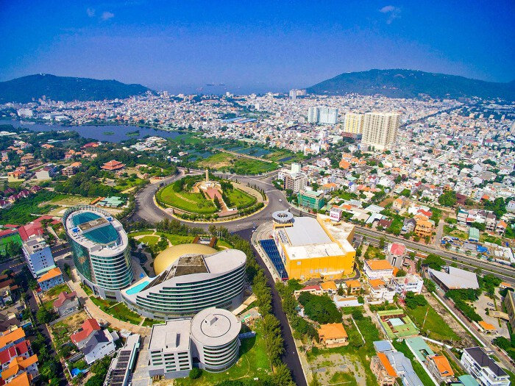
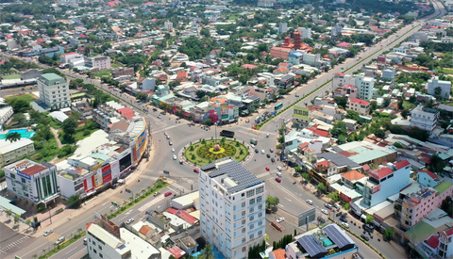
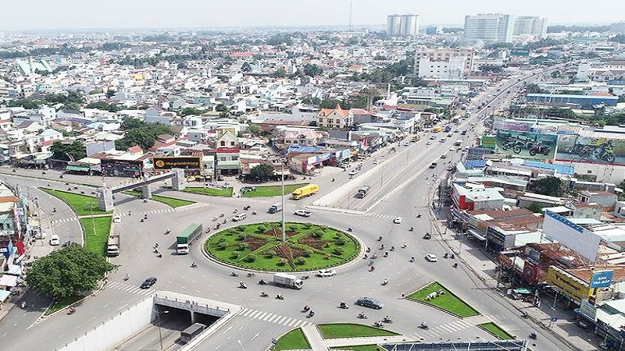
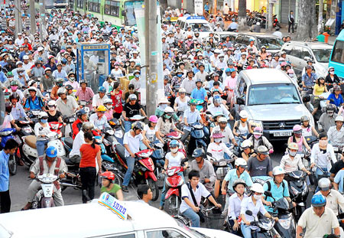
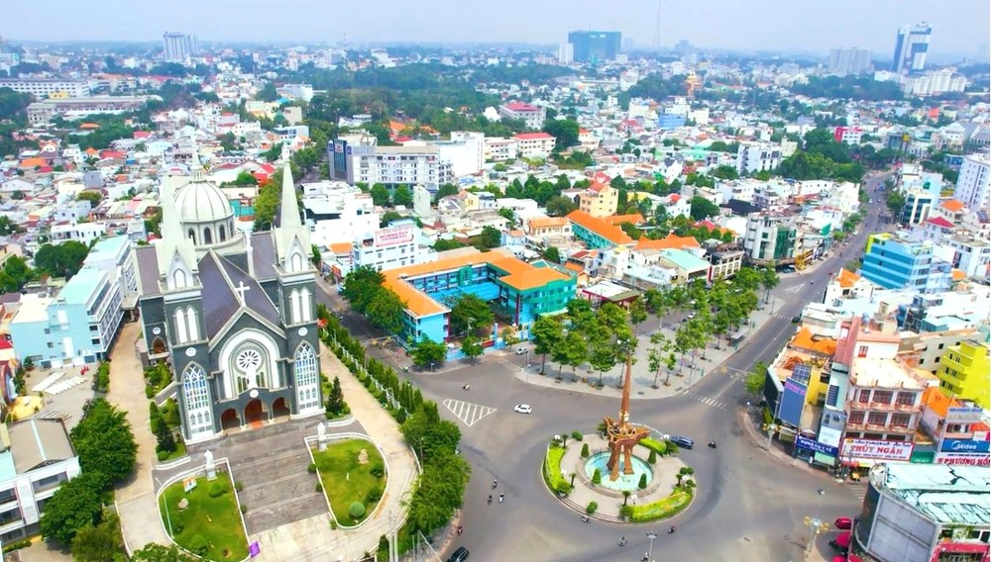
Tiết 38, 39, 40 Bài19 VÙNG ĐÔNG NAM BỘ
Đô thị Vũng Tàu
3. Đặc điểm dân cư, đô thị hoá:
Đô thị vệ tinh Dĩ An
a. Dân cư:
b. Đô thị hóa:
- Quá trình đô thị hóa diễn ra mạnh nhất cả nước.
- Là vùng có trình độ đô thị hóa cao
- Số lượng đô thị, tỉ lệ dân thành thị ngày càng tăng chiếm 66,4% dân số n2021.
- Lối sống đô thị lan toả tới các vùng nông thôn của Đông Nam Bộ.
-Xu hướng đô thị hoá: hình thành các đô thị thông minh, hiện đại, đô thị vệ tinh,...
Đô thị tp Hồ Chí Minh
Đô thị vệ tinh Đồng Xoài
Đô thị vệ tinh Thủ Dầu Một
Đô thị Biên Hòa

Slide 22
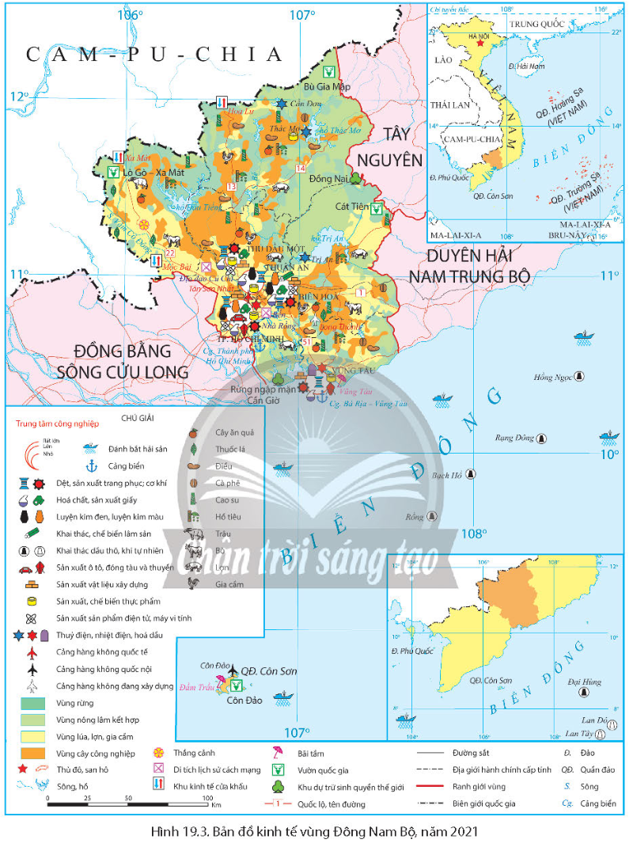
Tiết 38, 39, 40 Bài19 VÙNG ĐÔNG NAM BỘ
4. Sự phát triển và phân bố các ngành kinh tế:
* Khái quát chung:
- Là vùng kinh tế năng động.
- Đóng góp 30% GDP cả nước n2021
- cơ cấu kinh tế và cơ cấu lãnh thổ chuyển dịch theo hướng tích cực, lấy công nghệ, đổi mới sáng tạo, kinh tế số, kinh tế xanh, kinh tế tuần hoàn làm trọng tâm.
a. Công nghiệp:

Slide 23
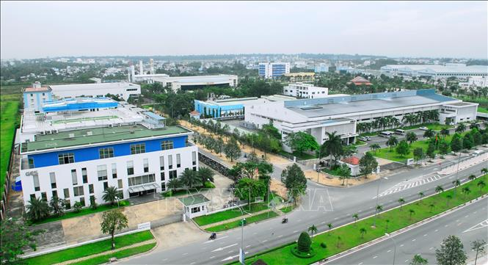
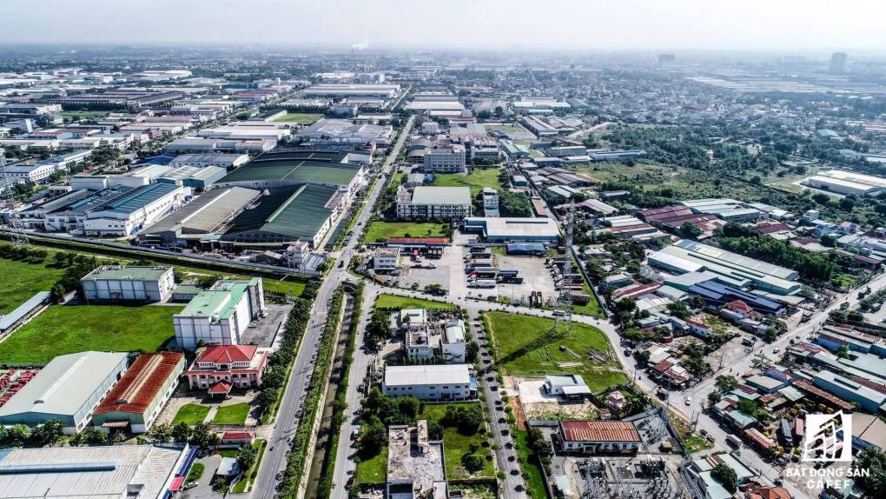
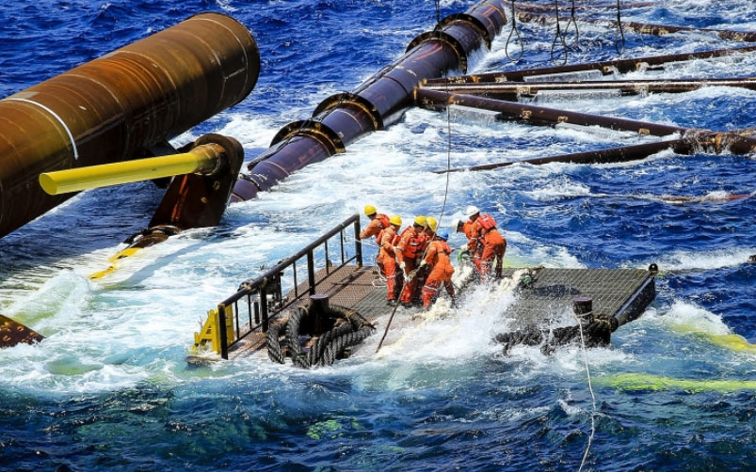
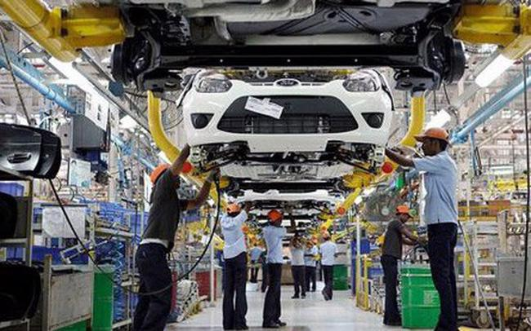




Tiết 38, 39, 40 Bài19 VÙNG ĐÔNG NAM BỘ
4. Sự phát triển và phân bố các ngành kinh tế:
a. Công nghiệp:
- Là động lực phát triển, chiếm khoảng 38% GRDP của vùng (năm 2021).
- Cơ cấu ngành rất đa dạng, một số ngành thế mạnh: khai thác dầu khí, sản xuất ô tô, sản xuất điện tử, máy vi tính
- Tứ giác công nghiệp: tp HCM, Bình Dương, Đồng Nai, Bà Rịa – vũng Tàu.
- Xu hướng phát triển: ưu tiên phát triển một số ngành công nghệ cao; phát triển công nghiệp xanh, năng lượng sạch,...
b. Dịch vụ:
Sản xuất ô tô
Khai thác dầu thô
Sản xuất chế phẩm sinh học
Khu công nghiệp Bình Dương
Sản xuất phần mềm
Khu công nghệ cao tp HCM
Sản xuất máy vi tính
Sản xuất điện tử

Slide 24





Tiết 38, 39, 40 Bài19 VÙNG ĐÔNG NAM BỘ
4. Sự phát triển và phân bố các ngành kinh tế:
b. Dịch vụ:
- Phát triển, chiếm hơn 42% GRDP của vùng (năm 2021)
- Hoạt động dịch vụ có chất lượng và giá trị gia tăng cao trong các lĩnh vực tài chính ngân hàng, công nghệ thông tin, du lịch, logistics, …
c. Kinh tế biển, đảo:
Công nghệ thông tin
Du lịch Vũng Tàu
Tài chính ngân hàng
Logistics
Du lịch Bình Dương

Slide 25
Tiết 38, 39, 40 Bài19 VÙNG ĐÔNG NAM BỘ
4. Sự phát triển và phân bố các ngành kinh tế:
c. Kinh tế biển, đảo:
– Giao thông vận tải biển
– Khai thác khoáng sản biển
– Du lịch biển đảo
– Khai thác, nuôi trồng và chế biến hải sản
d. Phát triển cây công nghiệp và cây ăn quả:
- Cây công nghiệp lâu năm: vùng chuyên canh giá trị cao, thế mạnh cao su, điều,..
- Cây công nghiệp hàng năm:
- Cây ăn quả nhiệt đới: phát triển mạnh

Slide 26





Tiết 38, 39, 40 Bài19 VÙNG ĐÔNG NAM BỘ
5. Ý nghĩa của việc tăng cường kết nối liên vùng đối với sự phát triển của vùng:
Phân tích ý nghĩa của việc tăng cường kết nối liên vùng đối với sự phát triển vùng Đông Nam Bộ.
Đông Nam Bộ cung ứng cho
các vùng khác thế mạnh về hạ tầng logistics
Cảng biển quốc tế Thành phố Hồ Chí Minh
Cảng hàng không quốc tế Tân Sơn Nhất
Đào tạo lao động chất lượng cao cho các vùng khác
Đào tạo lao động chất lượng cao cho các vùng khác

Slide 27


Tiết 38, 39, 40 Bài19 VÙNG ĐÔNG NAM BỘ
6. Vị thế của Thành phố Hồ Chí Minh:
- Là đô thị đặc biệt, động lực phía nam và cả nước.
- Đóng góp trên 20% GDP cả nước và khoảng 48% GRDP vùng Đông Nam Bộ (năm 2021).
- Dẫn đầu cả nước về số dự án và tổng vốn đầu tư trực tiếp từ nước ngoài
- Thành phố Hồ Chí Minh đầu tàu, có sức hút và sức lan tỏa lớn, thúc đẩy phát triển kinh tế đối với vùng Đông nam Bộ, vùng kinh tế trọng điểm phía nam.

Slide 28
LUYỆN TẬP VÀ VẬN DỤNG:
1. Hãy sơ đồ hóa các thế mạnh về điều kiện tự nhiên và tài nguyên thiên nhiên đối với phát triển kinh tế của vùng Đông Nam Bộ

Slide 29
Là vùng bán bình nguyên, địa hình tương đối bằng phẳng. Đất đỏ badan, đất feralit, đất xám phù sa cổ, đất phù sa
Địa hình và đất
Các thế mạnh về điều kiện tự nhiên và tài nguyên thiên nhiên đối với phát triển kinh tế của vùng Đông Nam Bộ
Khí hậu
Cận xích đạo gió mùa, có mùa mưa và mùa khô rõ rệt, nền nhiệt độ cao và nóng quanh năm, ít thiên tai
Nước
Hệ thống sông Đồng Nai, các hồ thủy điện, thủy lợi, nguồn nước ngầm, nguồn nước khoáng
Khoáng sản
Chủ yếu là khoáng sản vật liệu xây dựng. Ở thềm lục địa có dầu mỏ và khí tự nhiên
+ Rừng nhiệt đới cận xích đạo, có nhiều vườn quốc gia. Một số khu vực có rừng ngập mặn. Cần Giờ là khu dự trữ sinh quyển thế giới đầu tiên ở Việt Nam
Rừng
Các bãi tắm đẹp. Địa thế bờ biển hình thành các cảng nước sâu. Có khoáng sản dầu mỏ và khí tự nhiên. Có ngư trường và diện tích mặt nước lớn.
Biển, đảo

Slide 30
LUYỆN TẬP VÀ VẬN DỤNG:
2. Dựa vào hình 19.3 hãy trình bày sự phân bố của các ngành công nghiệp ở Đông Nam Bộ.
3. THỬ THÁCH CHO EM
Viết 1 bài báo cáo ngắn về sự phát triển kinh tế của Thành phố Hồ Chí Minh trong 20 năm gần đây.
Tìm kiếm thông tin trên sách, báo và Internet
Thời gian 1 tuần
Cá nhân

